Slide 1
了解生活中的负数
WWW.PPT818.COM

Slide 2
观察下图，你发现了什么？
情境导入

Slide 3
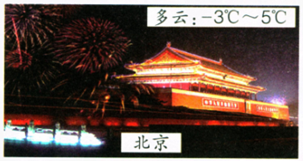
新知探究
-3℃ ～ 5℃
当地最低气温。
当地最高气温。
气温：是指空气的温度。
温度：表示冷热的程度，计量单位是摄
氏度，用符号“℃”表示。

Slide 4
新知探究
比0℃低的温度叫零下温度。
比0℃高的温度叫零上温度。
低于0℃的，在数值前添上“-”。
如：-3℃表示比0℃低3℃，读作零下3度或负3度。
高于0℃的，在数字前加“+”，一般情况下省略不写。
如：17℃表示比0℃高17℃，读作零上17度或17度。

Slide 5
这天最高气温、最低气温各指的是什么？
新知探究
最高气温是指这天内温度的最高值；最低气温是指这天内温度的最低值。

Slide 6
-15℃和-3摄氏度，哪个温度低，低多少度？
新知探究
-15℃表示比0℃低15度；-3℃表示比0℃低3度，所以-15℃温度低。
低12℃。

Slide 7
把北京、哈尔滨、昆明和海口四个城市的最低气温从低到高的顺序排一下。
新知探究
-15℃＜-3℃＜4℃＜19℃

Slide 8
巩固练习
1. 读出下面的温度。
27℃ -11℃ 95℃ -24℃
27℃ 读作：零上27度
-11℃ 读作：零下11度
95℃ 读作：零上95度
-24℃ 读作：零下24度

Slide 9
巩固练习
2. 写出下面温度。
零上31度
零下45度
零下12度
写作：31℃
写作：-45℃
写作：-12℃

Slide 10
课堂小结
通过这节课说一说你收获了什么？

